Slide 1
GELIJKENISSEN
Les 4 voor 27 juli 2024

Slide 2
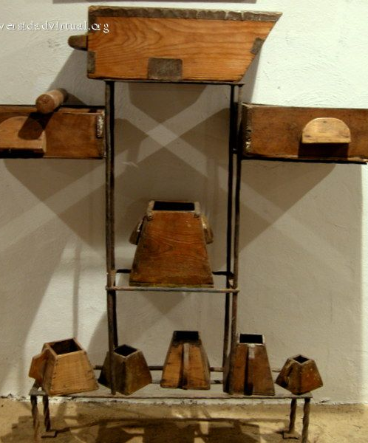
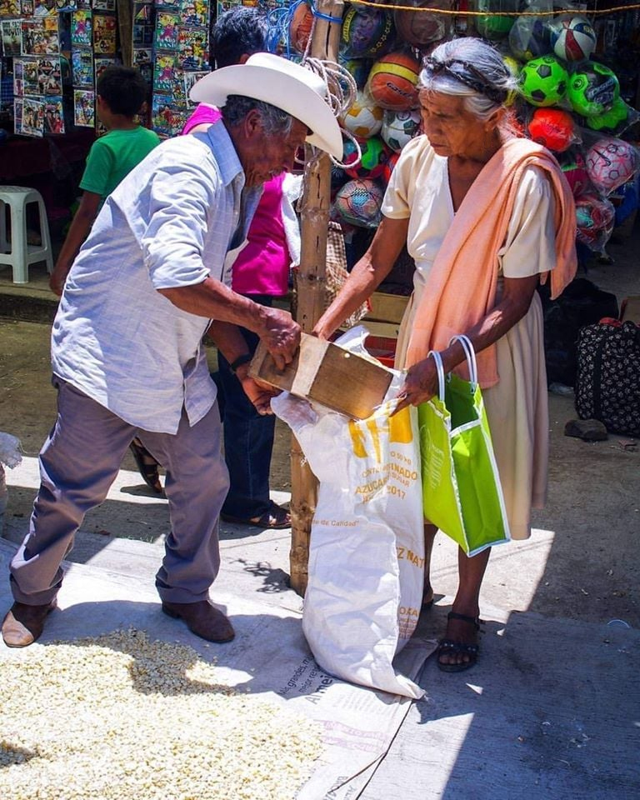
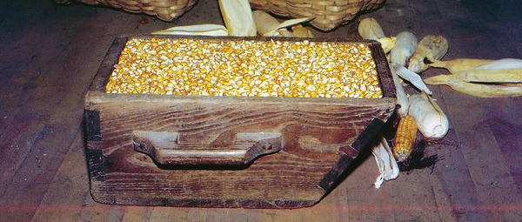
“En Hij zei tegen hen: Let op wat u hoort. Met de maat waarmee u meet, zal u gemeten worden, en aan u die hoort, zal er meer bij gegeven worden.
Want wie heeft, aan hem zal gegeven worden; en wie niet heeft, van hem zal afgenomen worden zelfs wat hij heeft. De gelijkenis van het zaad”
(Markus 4:24-25, HSV)

Slide 3
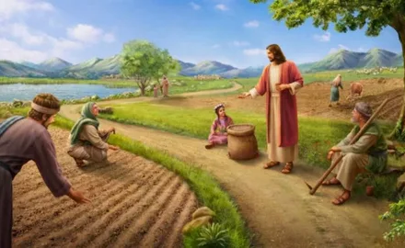
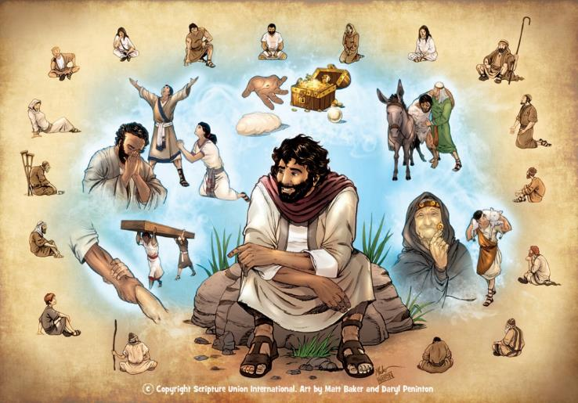
Een gelijkenis is een verhaal van een fictieve gebeurtenis (al dan niet gebaseerd op echte gebeurtenissen) waaruit door vergelijking of gelijkenis een belangrijke waarheid of morele leer wordt afgeleid.
Dit is het systeem dat Jezus voornamelijk gebruikte in zijn leringen (Markus 4:34). Zijn gelijkenissen waren over het algemeen ontleend aan het dagelijks leven en daarom gemakkelijk te onthouden en toe te passen.
Toen zijn luisteraars naar huis terugkeerden, deelden ze wat ze leerden met hun familie en vrienden.
De reden van het bestaan ​​van gelijkenissen. Markus 4:10-12.
De gelijkenis van de zaaier:
De zaaier ging uit om te zaaien... Markus 4:1-9.
De uitleg van de gelijkenis. Markus 4:13-20.
Andere gelijkenissen:
De lamp en de meting. Markus 4:21-25.
Groei en mosterd. Markus 4:26-32.

Slide 4
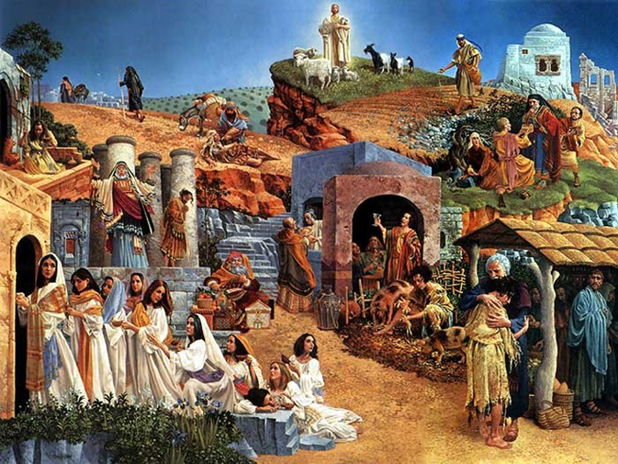
DE REDEN VAN HET BESTAAN ​​VAN GELIJKENISSEN
“opdat zij ziende zien en niet doorzien, en horende horen en niet begrijpen; opdat zij zich niet op enig moment bekeren en de zonden hun vergeven worden!” (Markus 4:12)
zondag
De prediking van Jezus draaide om het Koninkrijk der hemelen (Markus 1:14-15). Veel van zijn gelijkenissen werden verteld om de aard van dat koninkrijk uit te leggen (Marcus 4:30).
Interessant genoeg is de reden die Jezus zelf gaf voor het gebruik van gelijkenissen werkelijk verbazingwekkend: opdat zij het niet zouden begrijpen, zich zouden bekeren, of vergeven zouden worden! (Markus 4:12).
Dit was niets nieuws. Toen God hem de opdracht gaf te prediken, zei hij tegen Jesaja: ‘Hoor goed, en begrijp niet; zie het inderdaad, maar begrijp het niet. […] opdat hij niet met zijn ogen ziet, noch met zijn oren hoort, noch met zijn hart begrijpt, noch zich bekeert, en er genezing voor hem is” (Jesaja 6:9-10).
Hij die hongert naar het Woord van God zal de waarheid horen en zich verheugen. Maar degenen die het niet willen horen, hoe simpel deze waarheid ook wordt gepresenteerd, zullen weigeren het te begrijpen, te veranderen en verlossing te bereiken.

Slide 5
DE GELIJKENIS VAN DE ZAAIER

Slide 6
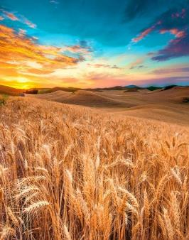
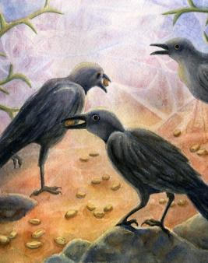
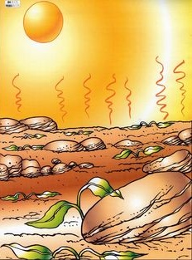
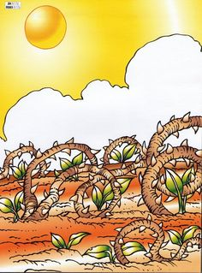
DE ZAAIER GING UIT OM TE ZAAIEN...
maandag
“En Hij onderwees hun veel dingen door gelijkenissen en zei in Zijn onderricht tegen hen: Luister! Zie, een zaaier ging eropuit om te zaaien. ” (Markus 4:2-3)
Op het pad
Binnen een paar dagen sterft het zaad (Markus 4:4)
tussen stenen
Binnen een paar weken sterft het zaad (Markus 4:5-6)
tussen doornen
Binnen een paar maanden sterft het zaad (Markus 4:7)
op goede grond
Aan het einde van het seizoen draagt ​​het zaad vrucht (Markus 4:8)
De zaaier en het zaad variëren niet. Het resultaat is echter voor elk van de vier terreinen totaal verschillend. Het hangt allemaal af van de manier waarop het zaad wordt ontvangen.

Slide 7
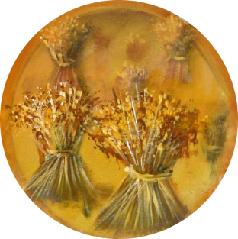
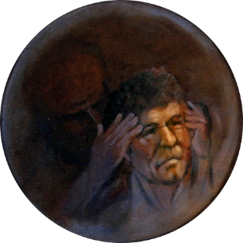
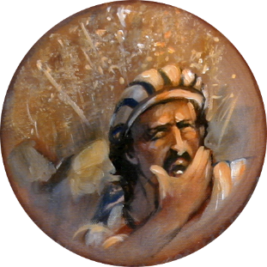
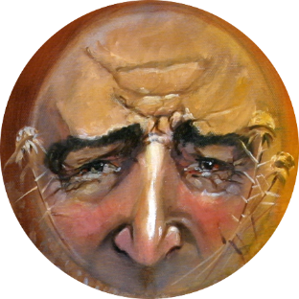
DE UITLEG VAN DE GELIJKENIS
dinsdag
“De zaaier is hij die het Woord zaait.” (Markus 4:14)
Het zaad is het Woord van God, en de zaaier is iedereen die het doorgeeft.
Op het pad
Ze hebben geen interesse en Satan leidt hen op een dwaalspoor (Markus 4:15)
Tussen stenen
Ze ontvangen het woord, maar verdragen de beproevingen niet (Markus 4:16-17)
Tussen doornen
Ze ontvangen het woord, maar voelen zich op hun gemak (Markus 4:18-19)
Op goede grond
Ze weerstaan ​​de beproevingen en nemen geen genoegen. Ze dragen vrucht (Markus 4:20)
Wat voor grondsoort ben ik? Wat moet ik doen om vruchtbaar te zijn?

Slide 8
ANDERE GELIJKENISSEN

Slide 9
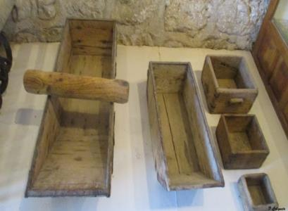
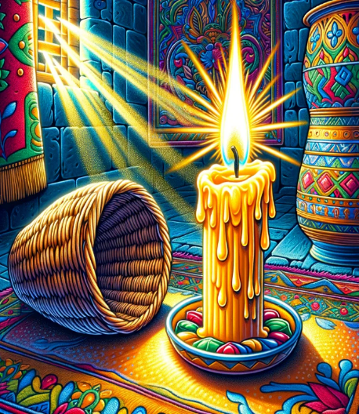
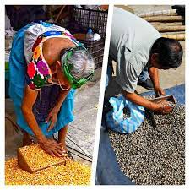
woensdag
DE LAMP EN DE METING
“Hij zei ook tegen hen: De lamp wordt toch niet binnengebracht om onder de korenmaat of onder het bed gezet te worden? Is het niet om op de standaard gezet te worden? (Markus 4:21)
“En Hij zei tegen hen: Let op wat u hoort. Met de maat waarmee u meet, zal u gemeten worden, en aan u die hoort, zal er meer bij gegeven worden.” (Markus 4:24).
Visualiseer het gesprek: “Brengt u… binnen?” "Nee!"; “Plaats je het niet...?” “Nou natuurlijk!”
In de straten van de stad verkochten kooplieden hun producten die min of meer standaardafmetingen gebruikten om de hoeveelheid van het product te meten die de koper wilde.
Jezus wist hoe Hij de aandacht van Zijn toehoorders moest trekken. Nu waren ze klaar om de geestelijke les te ontvangen.
Beetje bij beetje openbaarde Jezus de waarheid van het evangelie, zodat het bij iedereen bekend zou worden (Markus 4:22).
Als de verkoper goed was, zou hij wat meer van het product aan de maat toevoegen om zijn klant tevreden te stellen.
Die avond, toen ze thuis hun lampen aanstaken, “herinnerden degenen die oren hebben om te horen” (Markus 4:23) zich ongetwijfeld de les.
Als iemand ontvankelijk is voor de waarheid, krijgt hij nog meer. Maar als je het afwijst, zal zelfs de waarheid die je hebt verloren gaan (Markus 4:25).

Slide 10
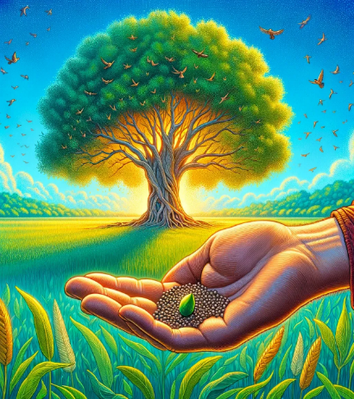
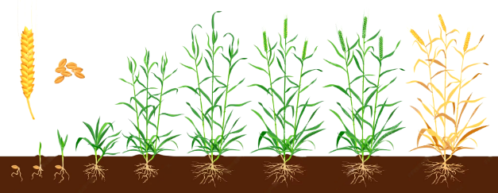
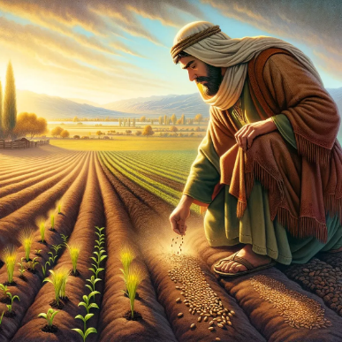
GROEI EN MOSTERD
donderdag
“Ook zei Hij: Zo is het Koninkrijk van God: als wanneer iemand het zaad in de aarde werpt” (Markus 4:26)
“Het is als een mosterdzaad dat, als het in de aarde gezaaid wordt, het kleinste is van alle zaden die er op de aarde zijn.” (Markus 4:31)
Jezus herinnert Zich de cyclus van graangroei (Markus 4:28):
Het Koninkrijk der hemelen is vergelijkbaar met een klein mosterdzaadje (Markus 4:30-31).
Graan
Aar
Korrel
50 dagen na het zaaien wordt de mosterd 30-40 cm hoog en kan hij al oogstbaar fruit produceren. Hij kan tot 7 meter hoog worden.
Het is een proces dat van God afhangt, niet van de mens (Markus 4:27).
Dit is het zaad van het evangelie dat in de vruchtbare grond van de gelovige wordt geplant.
Het begin was natuurlijk klein: 120 ‘ongeletterde’ mensen verborgen in een kamer in Jeruzalem.
Door de werking van de Heilige Geest groeien we steeds meer in de waarheid... totdat Jezus komt (Markus 4:29; Mat. 13:39).
Maar de expansie ervan heeft de hele wereld bereikt en is de religie geworden met het grootste aantal gelovigen.

Slide 11
‘In gelijkenissen en vergelijkingen vond Hij de beste methode om goddelijke waarheid over te brengen. In eenvoudige taal, met behulp van figuren en illustraties uit de natuurlijke wereld, opende Hij de geestelijke waarheid voor Zijn toehoorders, en gaf uitdrukking aan kostbare principes die uit hun gedachten zouden zijn verdwenen en nauwelijks een spoor zouden hebben nagelaten, als Hij Zijn woorden niet had verbonden met bezielende scènes uit het leven, de ervaring of de natuur. Op deze manier trok Hij hun belangstelling, wekte vragen bij hen op, en toen drukte Hij vastberaden het getuigenis der waarheid op hen. Op deze manier kon Hij voldoende indruk op het hart maken, zodat Zijn toehoorders daarna konden kijken naar datgene waarmee Hij Zijn les in verband bracht, en zich de woorden van de goddelijke Leraar konden herinneren.’
Ellen G. White (Grondbeginselen van christelijk onderwijs, 236)

